Slide 1
Git

Slide 2
Install Git
dapat di ikuti tutorial berikut
https://www.petanikode.com/git-install/
download sourcetree
https://www.sourcetreeapp.com/

Slide 3
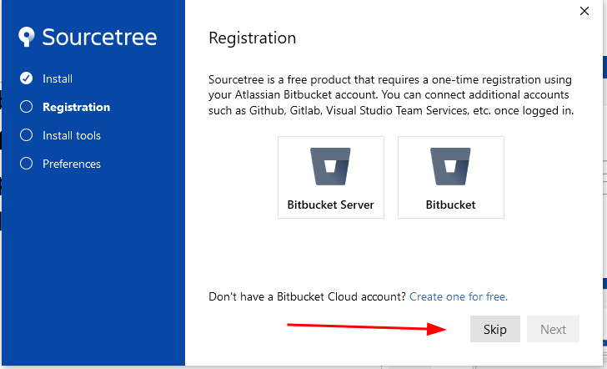
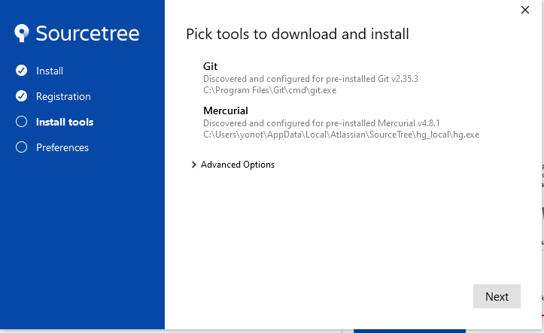
Install Sourcetree
setelah download lalu install
pada registrasi skip saja
lalu next

Slide 4
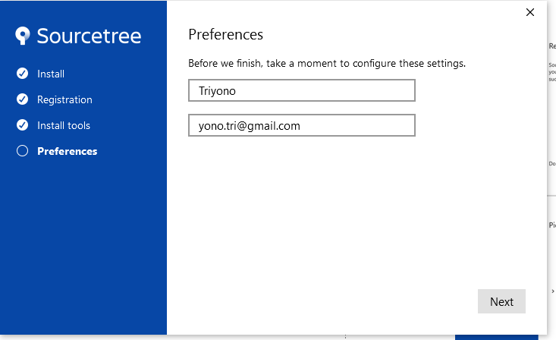
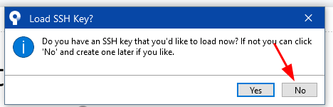
masukkan nama dan email
lalu next
apabila muncul load SSH Key pilih No saja
install selesai

Slide 5
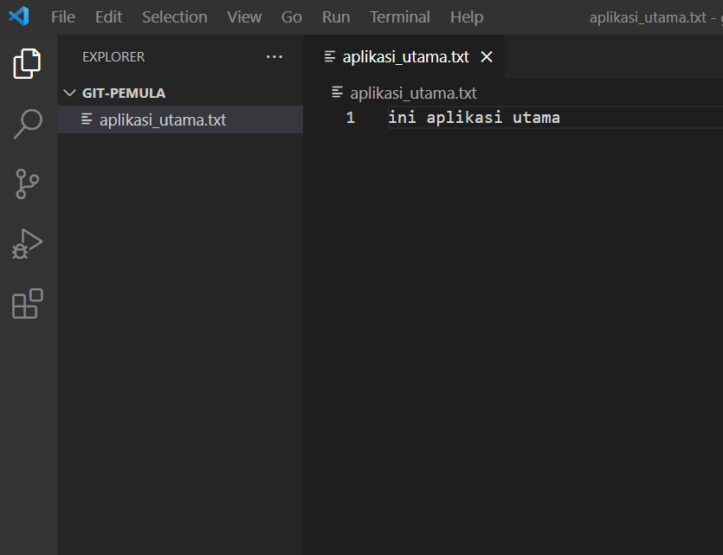
membuat projek
buat folder projeknya terlebih dahulu
lalu buka dengan vs code
buat file, sebagai contoh: aplikasi_utama.txt
isi file tersebut

Slide 6
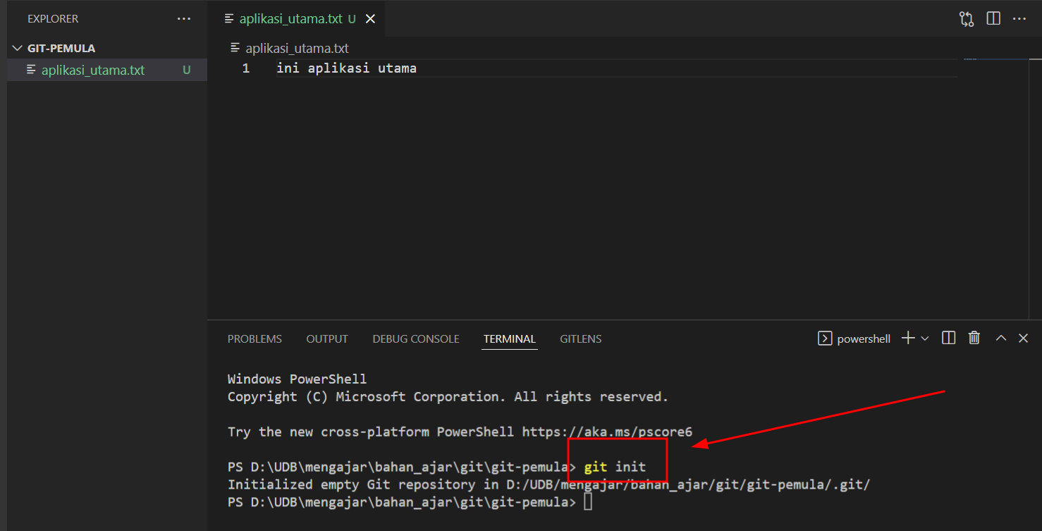
menambahkan projek ke git
pada vscode buka terminal
ketikkan: git init

Slide 7
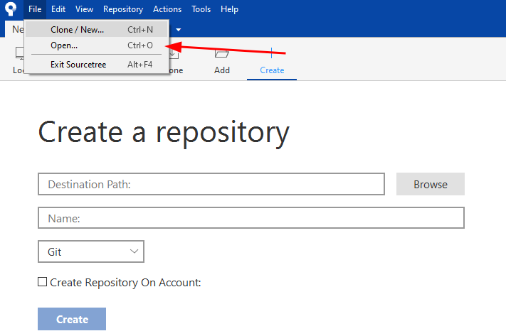
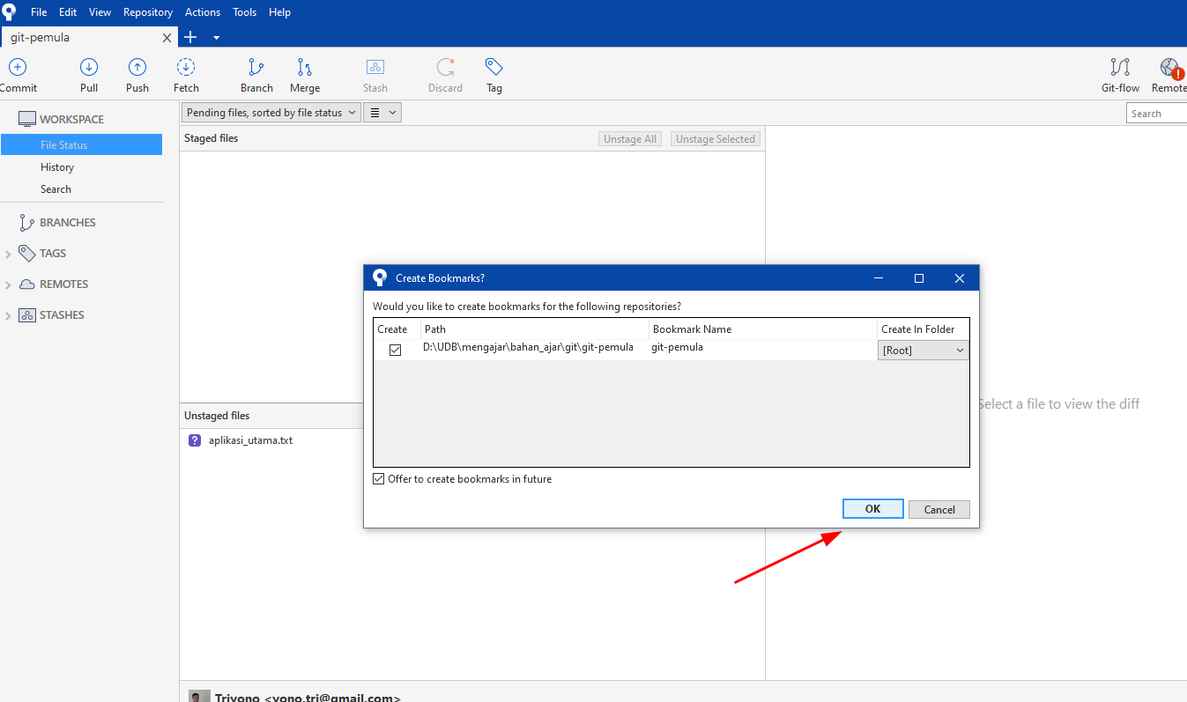
open projek di sourcetree
buka sourcetree
file->open
pilih folder nya
lalu ok

Slide 8
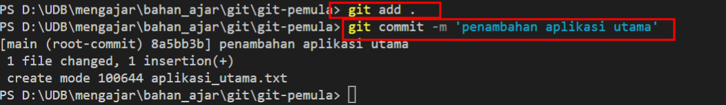
urutan proses penyimpanan ke git ( cmd )
git add .
menambahkan file ke staging ( dapat di ibaratkan ke keranjang )
git commit -m “ catatan untuk penyimpanan “
menyimpan file ke git ( dapat diibaratkan ke gudang penyimpanan)

Slide 9
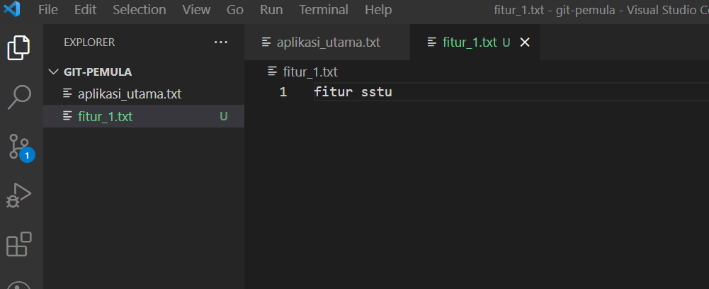
urutan proses penyimpanan ke git ( sourcetree )
buka vs code
tambahkan file fitur_1.txt

Slide 10
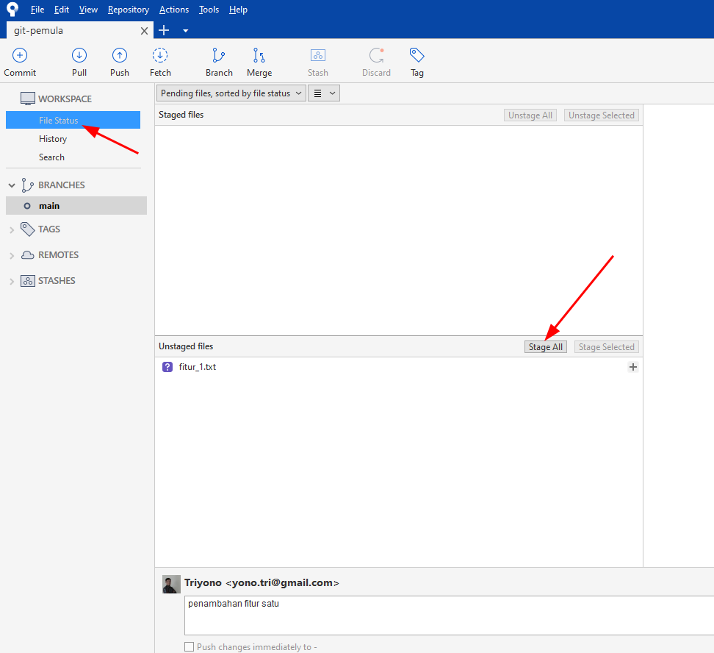
buka sourcetree
klik stage all

Slide 11
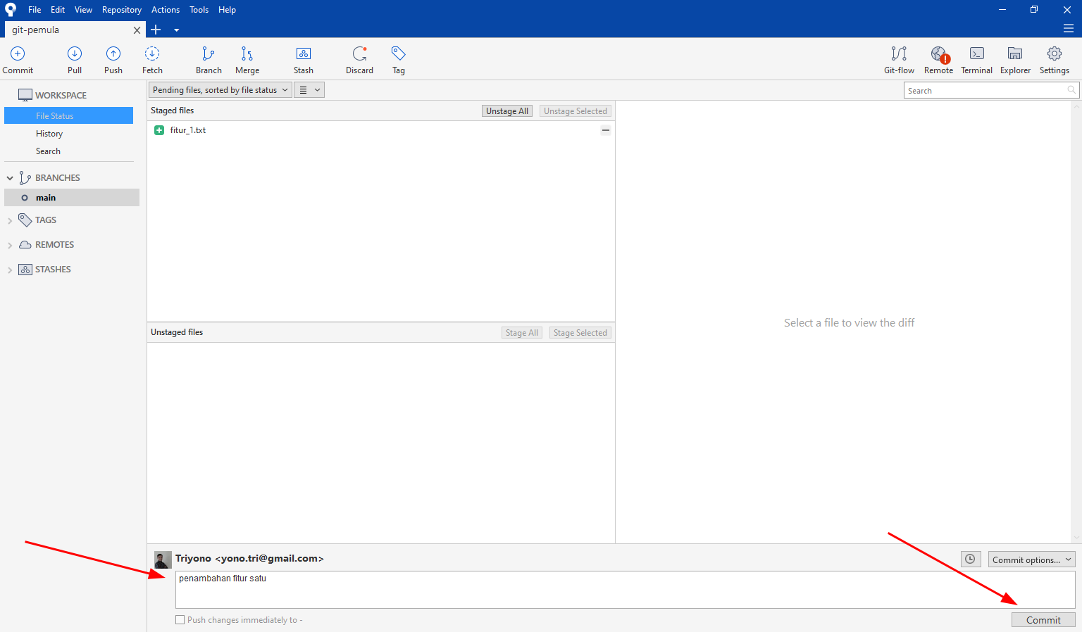
ketikkan pesan commitnya
lalu pilih commit

Slide 12
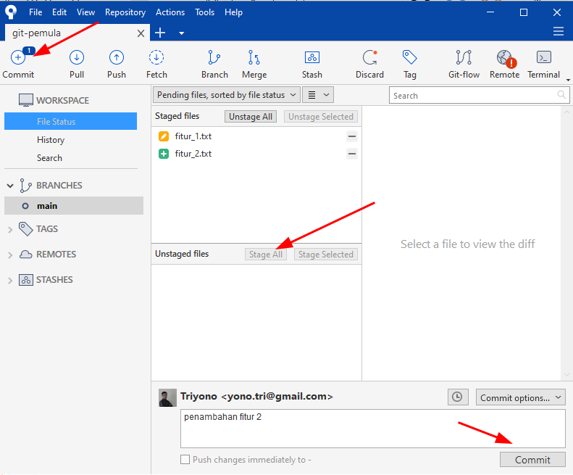
tambahkan beberapa file dan lakukan perubahan file
lalu lakukan commit

Slide 13
Branch
Branch digunakan untuk menambahkan fitur atau memperbaiki bug.
Penggunaan branch betujuan agar perubahan tidak mengganggu file master atau utama

Slide 14
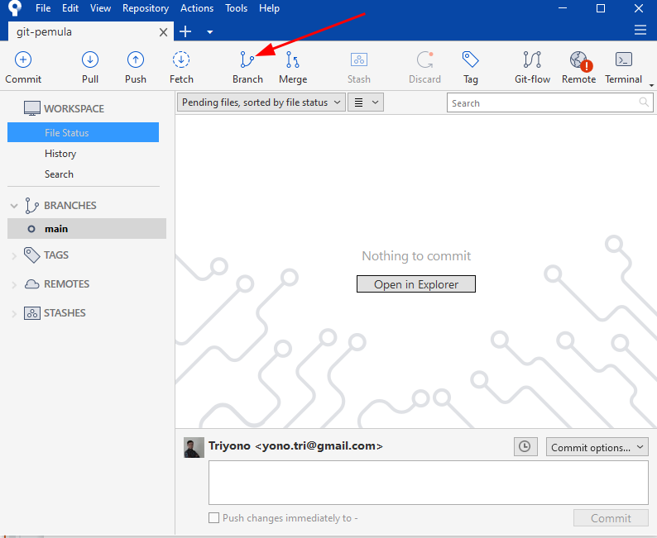
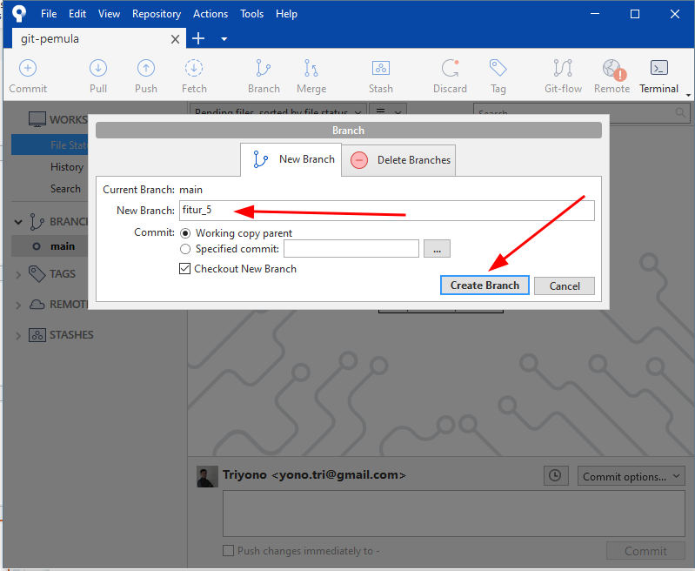
penambahan branch

Slide 15
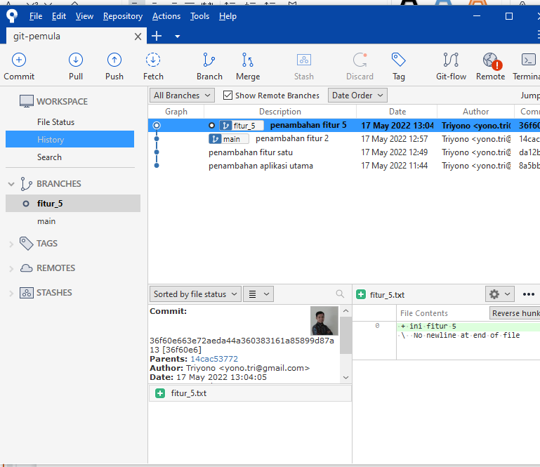
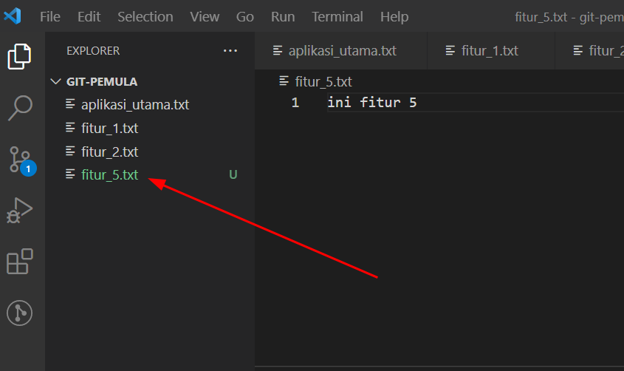
tambahkan fitur_5.txt
dan lakukan commit

Slide 16
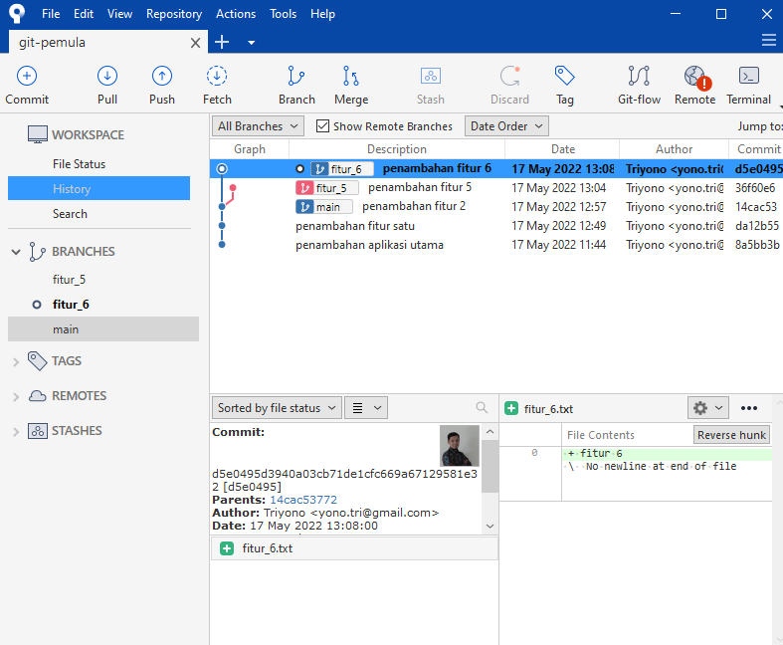
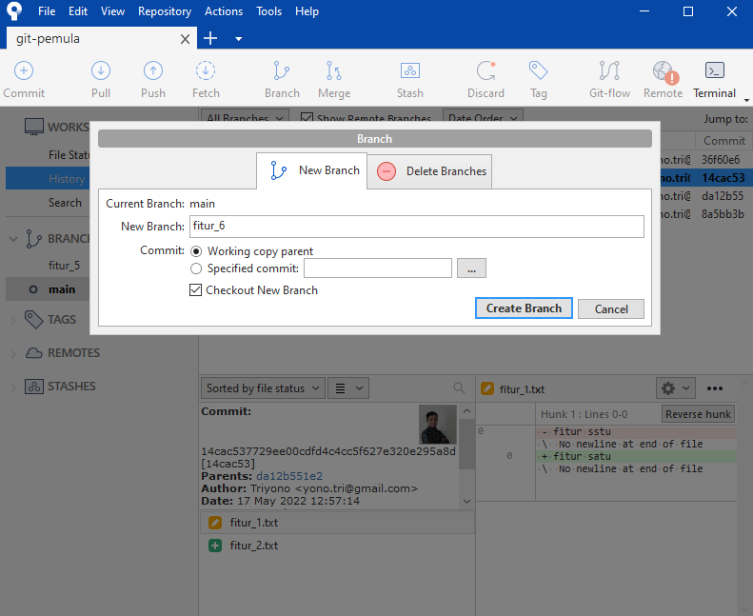
tambahkan branch fitur_6
tambahkan fitur_6.txt
dan lakukan commit

Slide 17
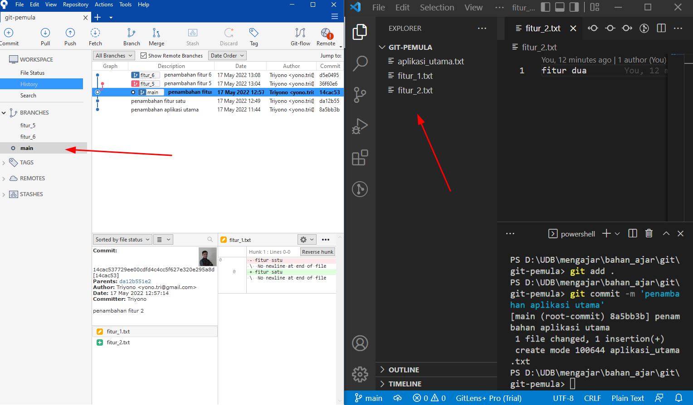
lakukan checkout pada main
file - file fitur_5.txt dan fitur_6.txt belum terlihat karena belum merge atau di gabung

Slide 18
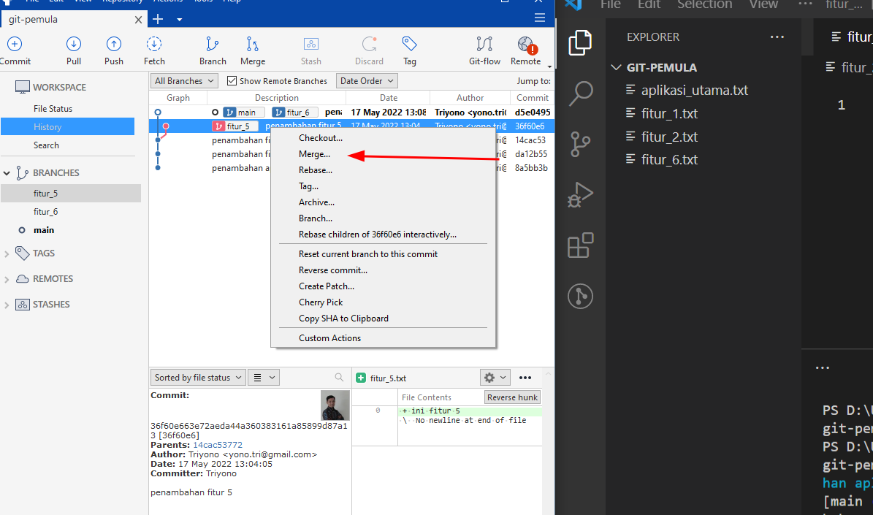
Git merge
untuk menggabungkan fitur 5 dengan main atau file utama

Slide 19
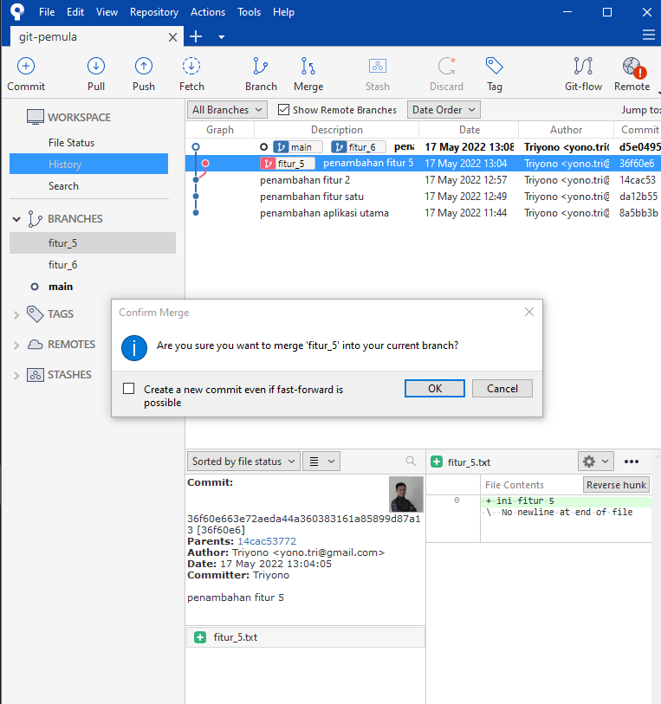
lalu klik ok

Slide 20
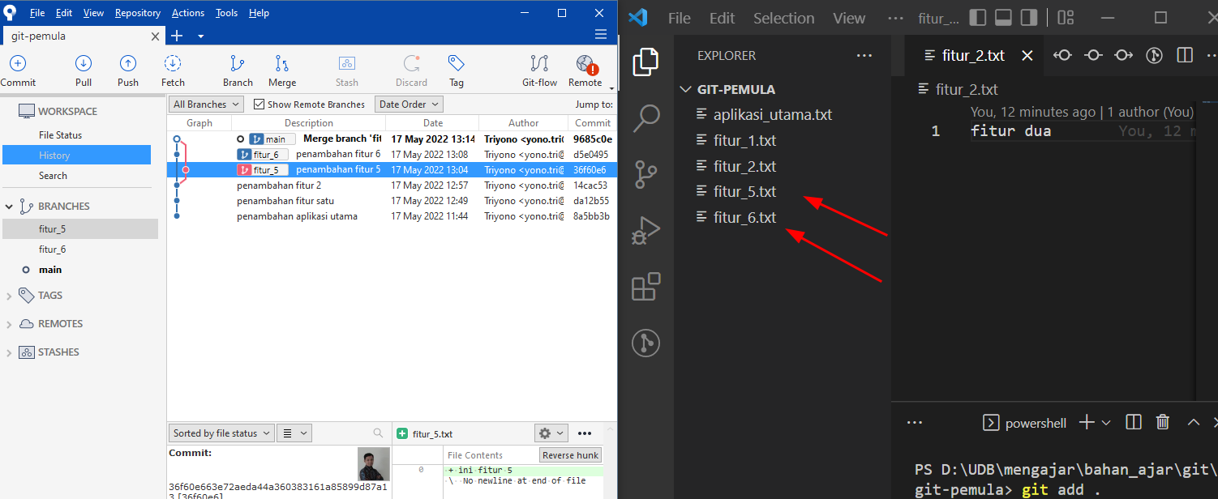
setelah merge

Slide 21
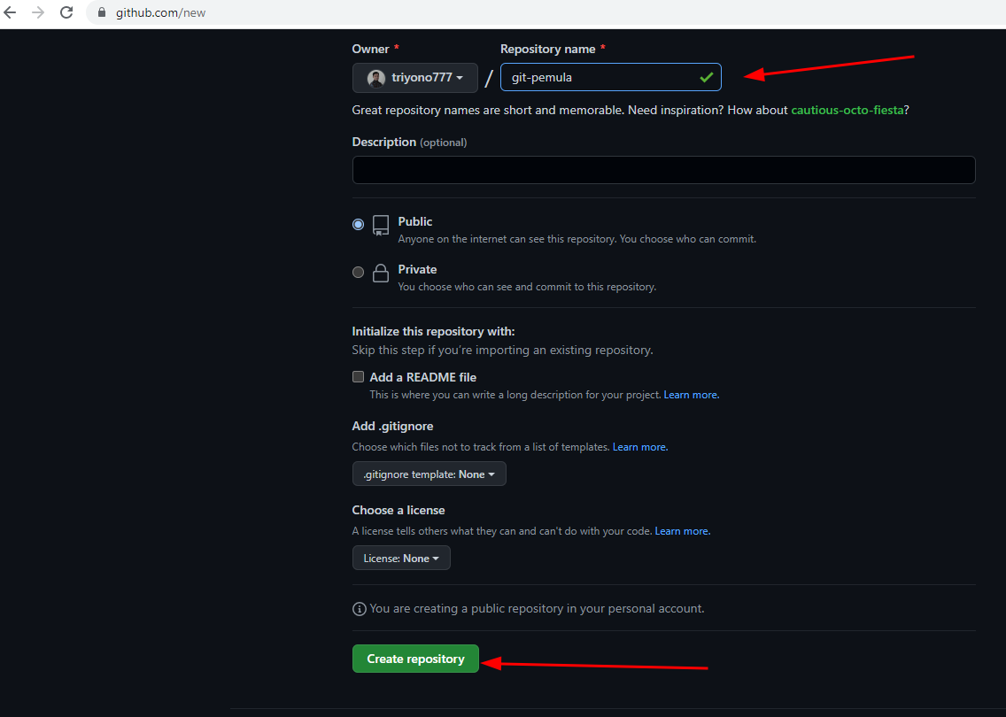
Git remote
buat akun github
buat repository

Slide 22
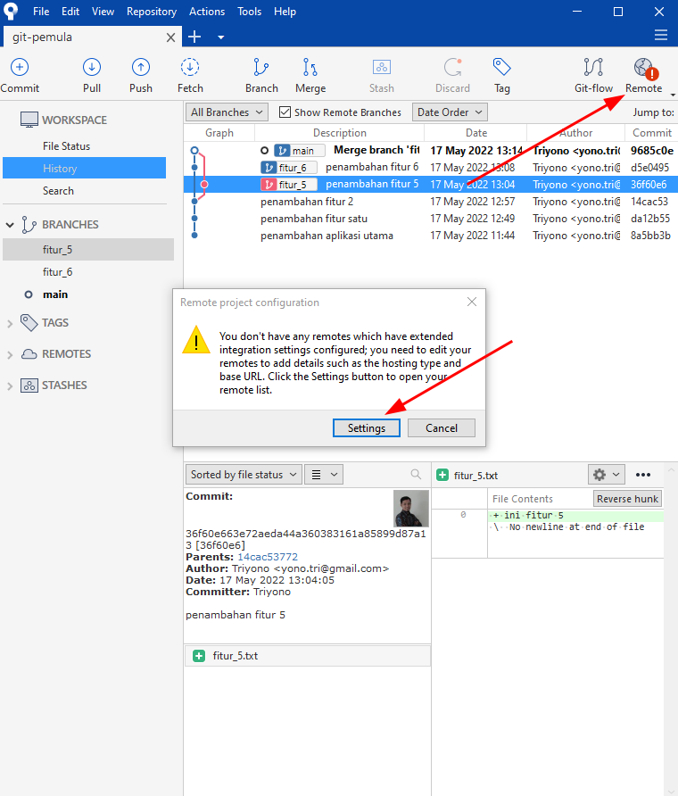
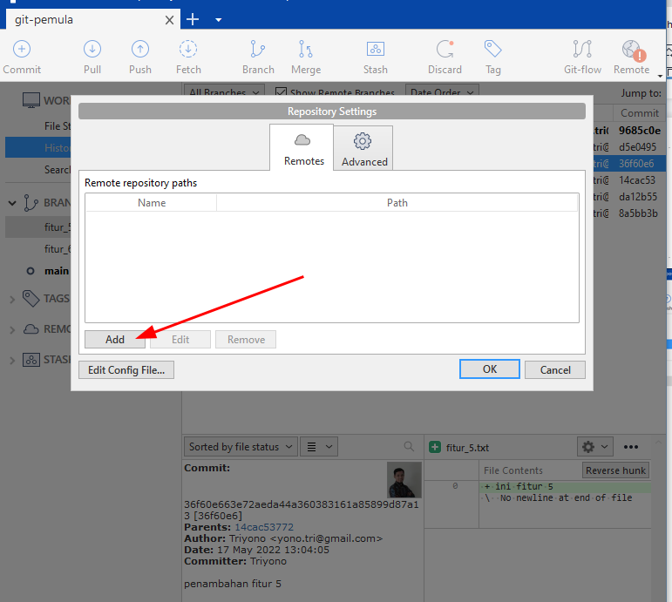

Slide 23
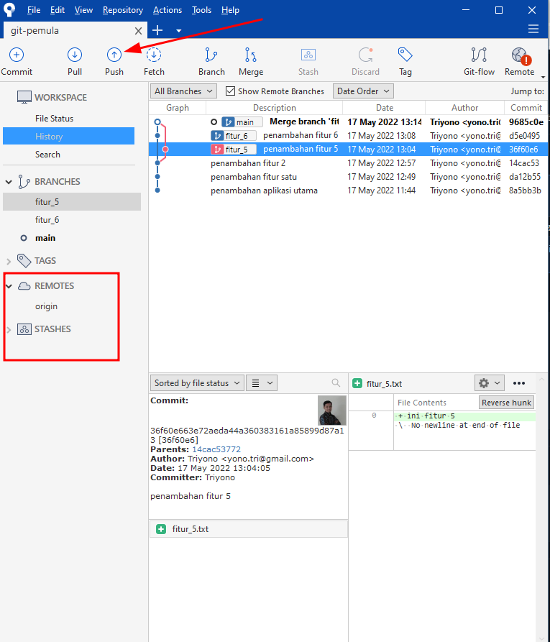
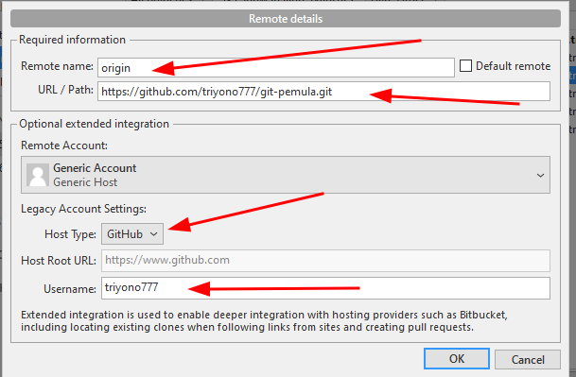

Slide 24
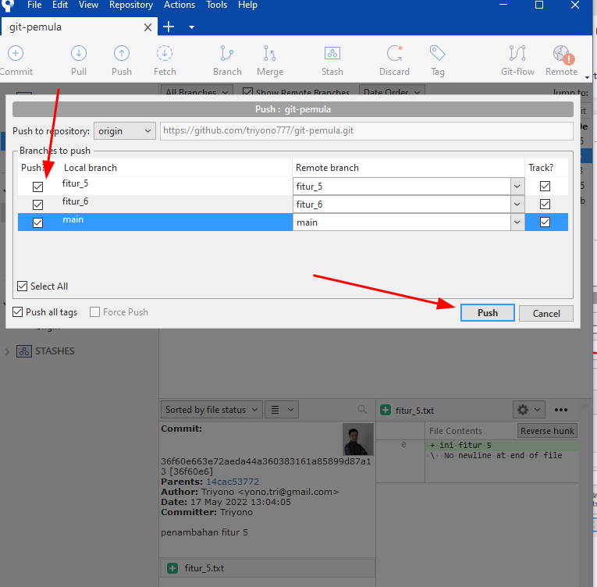
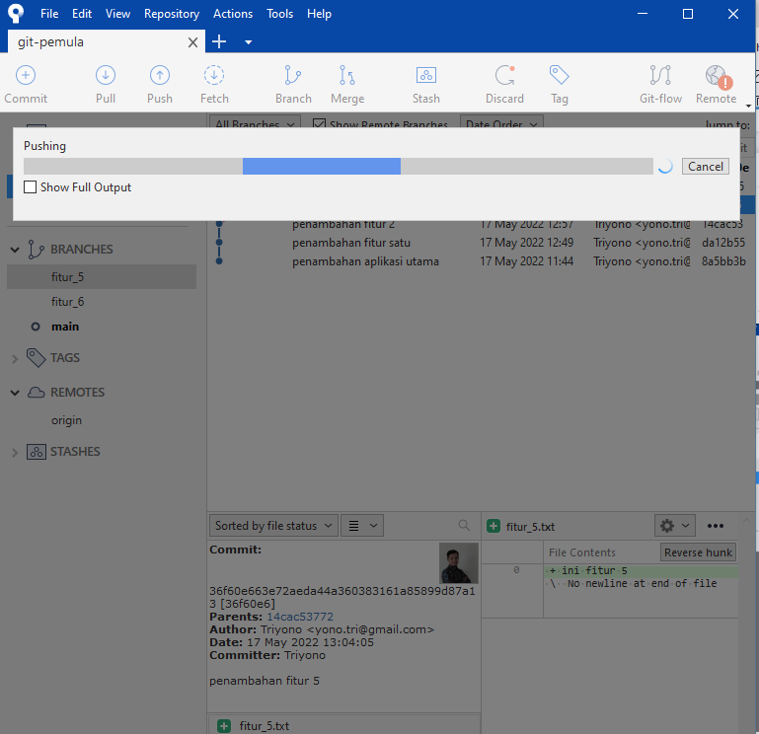

Slide 25
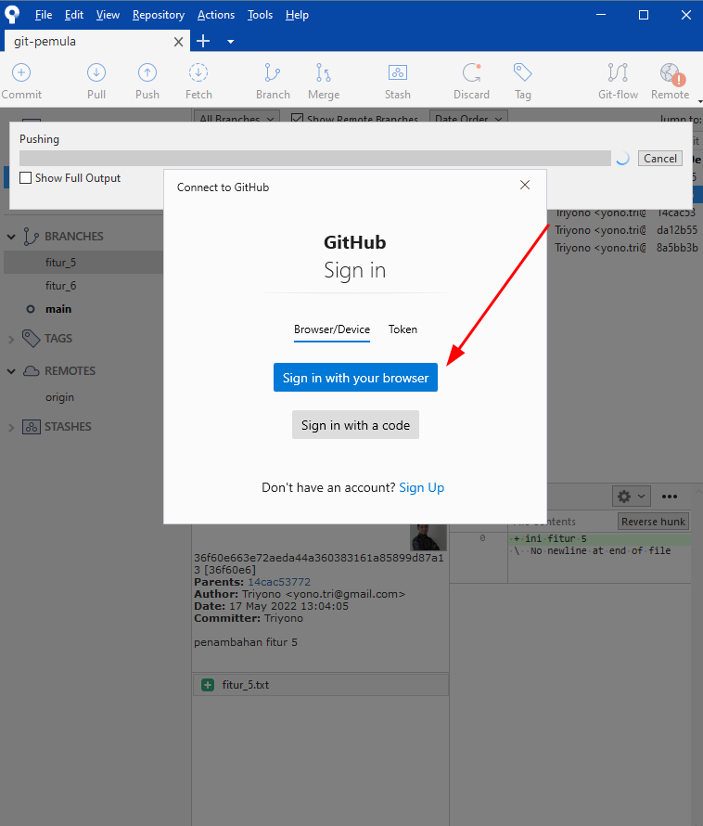
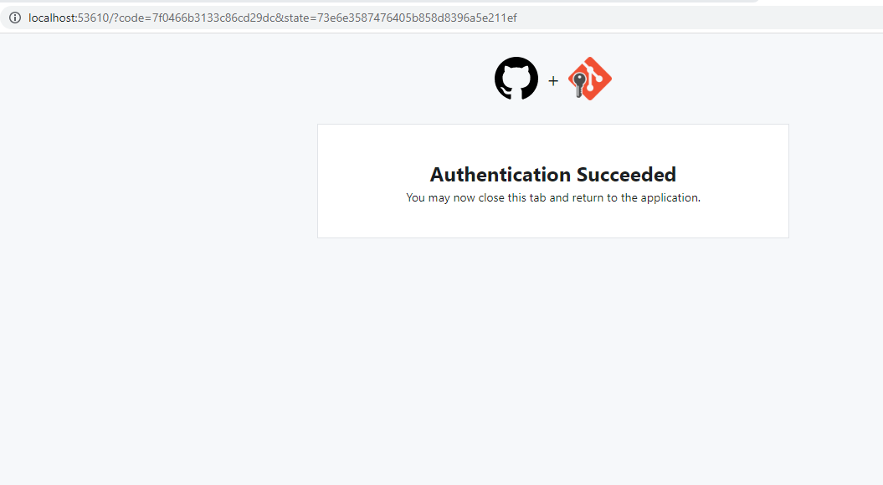

Slide 26
